Slide 1
আজকের পাঠে সবাইকে শুভেচ্ছা

Slide 2
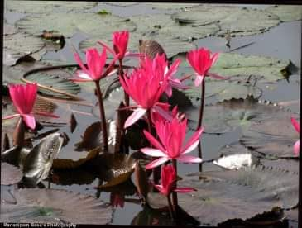
উপস্থাপনায়
মার্গারেট অধিকারী
সহকারি শিক্ষক
বালিগাঁও সরকারি প্রাথমিক বিদ্যালয় কমলগঞ্জ, মৌলভীবাজার ।

Slide 3
পাঠ পরিচিতি
শ্রেণিঃ তৃতীয়
বিষয়ঃ বাংলা
পাঠঃ একাই একটি দুর্গ
পাঠ্যাংশঃ ৭ই মার্চ ভাষণ দেন জাতির পিতা বঙ্গবন্ধু শেখ মুজিবুর রহমান........ গোলাবর্ষণও বন্ধ হলো।

Slide 4
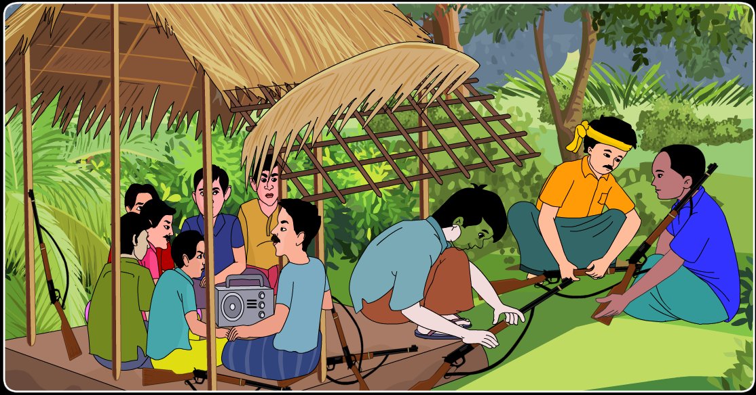
নিচের ছবিতে তোমরা কী দেখতে পাচ্ছো ?
রেডিওতে মুক্তিযুদ্ধের সংবাদ শোনা ও মুক্তিযুদ্ধের প্রস্তুতি নেওয়া হচ্ছে।

Slide 5
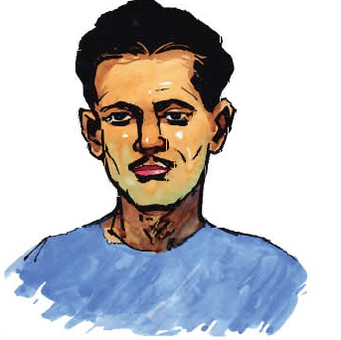
এই গুনী ব্যক্তিটি কে?
সিপাহি মোহাম্মদ মোস্তফা কামাল
রাষ্টীয় উপাধিঃ বীরশ্রেষ্ঠ

Slide 6
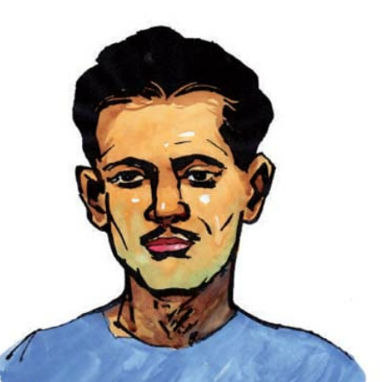
আজ আমরা পড়ব-
একাই একটি দুর্গ

Slide 7
শিখনফল_________
২.৪.১-গল্পের বিষয় বলতে পারবে।
১.১.১- বর্ণ ও ‍যুক্তবর্ণসহযোগে তৈরি শব্দ শুনে স্পষ্ট ও শুদ্ধভাবে বলতে পারবে।
১.৪.১- পাঠ্যপুস্তকের শব্দ শ্রবণযোগ্য স্পষ্ট স্বরে ও শুদ্ধ উচ্চারণে পড়তে পারবে।
১.৪.১- যুক্তবর্ণ ভেঙে লিখতে পারবে।
২.৩.৪-গল্প সংশ্লিষ্ট প্রশ্নের উত্তর লিখতে পারবে।

Slide 8
এপ্রিল ১৯৭১

Slide 9
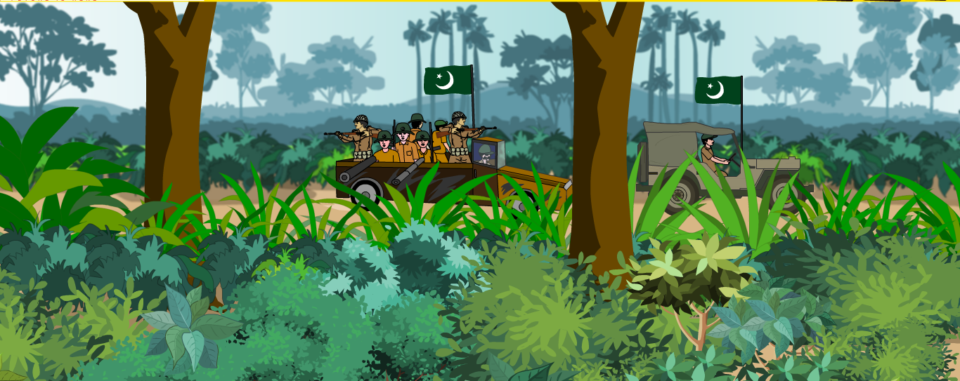
নিচের ছবিটা লক্ষ্য কর
পাকিস্তানি হানাদার বাহিনী এগিয়ে আসছে ব্রাহ্মণবাড়িয়ার দিকে।

Slide 10
নিচের ছবিটা লক্ষ্য কর
তাদের ঠেকানোর জন্য মুক্তিযোদ্ধারা অবস্থান নিয়েছে দরুইন গ্রামে।
মোস্তফা কামাল তখন চব্বিশ বছরের যুবক। বঙ্গবন্ধুর ভাষণ শুনে তাঁর বুক ফুলে ওঠে।

Slide 11
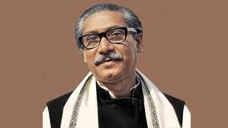
৭ই মার্চ ভাষণ দেন জাতির পিতা বঙ্গবন্ধু শেখ মুজিবুর রহমান।
ওই ভাষণে তিনি স্বাধীনতা-সংগ্রামের ডাক দেন।

Slide 12
১৬ই এপ্রিল ১৯৭১

Slide 13
মোস্তফা কামাল খবর পেলেন পাকিস্থানি বাহিনী কুমিল্লার আখাউড়া রেললাইন ধরে এগিয়ে আসছে। চাইছে ব্রাহ্মণবাড়িয়া দখল করতে।

Slide 14
১৭ই এপ্রিল ১৯৭১

Slide 15
ভোর থেকেই পাকিস্থানি বাহিনী মুক্তিযোদ্ধাদের ওপর গোলাবর্ষণ শুরু করল ।

Slide 16
মোস্তফা কামাল ভাবতে লাগলেন। এতো কম শক্তি নিয়ে ওদের মোকাবেলা করা যাবে না। খবর পাঠালেন জরুরি সেনা সহায়তার জন্য।

Slide 17
কিন্তু বাড়তি সেনা এলোনা। এমনকি দুই দিন ধরে নিয়মিত খাবারও বন্ধ। চিন্তায় অস্থির হয়ে উঠলেন তিনি। সকলে মিলে আত্মরক্ষা করলেন পরিখার মধ্যে।

Slide 18
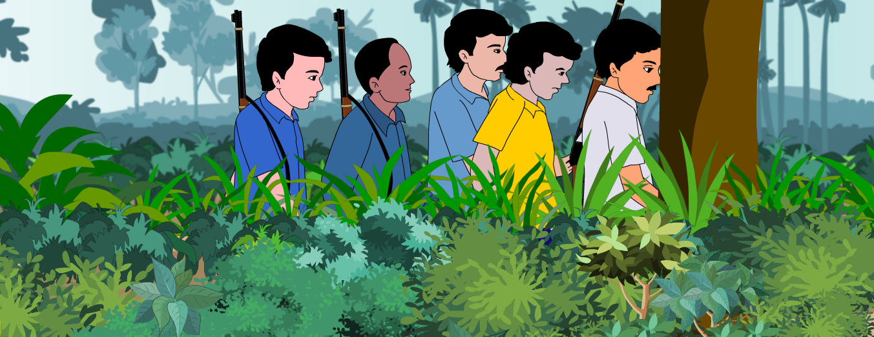
দুপুরের দিকে বাড়তি কয়েকজন সেনা দরুইনে এসে পৌঁছল। সেই সঙ্গে খাবারও এলো। পাকিস্তানি ঘাঁটি থেকে গোলাবর্ষণও বন্ধ হলো।

Slide 19
পাঠ্য বইয়ের সাথে সংযোগ

Slide 20
শিক্ষকের আদর্শ পাঠ
তোমাদের পাঠ্য বইয়ের ৪২ নং পৃষ্ঠা বের কর।আজকের পাঠ্যাংশ টুকু আমি পড়ছি। তোমরা প্রত্যেকটা শব্দের নীচে আংগুল ধরে আমাকে অনুসরণ কর।

Slide 21
শব্দের অর্থগুলো জেনে নিই
দলনেতা।
অধিনায়ক
শত্রুর আক্রমণ থেকে বাঁচার জন্যে মাটির মধ্যে তৈরি গর্ত।
পরিখা
নির্বিঘ্নে
নিরাপদে।

Slide 22
ঘরের ভিতরের শব্দগুলো খালি জায়গায় বসিয়ে বাক্য তৈরি কর।
পরিখার | বীরশ্রেষ্ঠ | অধিনায়ক | অকুতোভয়
বীরশ্রেষ্ঠ
অধিনায়ক
ক) মোস্তফা কামাল একজন ………।
খ) …………লড়াই চালিয়ে যেতে বললেন।।
গ)সৈন্যরা………ভেতর থেকে গুলি ছুঁড়লেন।
ঘ)তিনি একজন………মুক্তিযুদ্ধা।
পরিখার
অকুতোভয়

Slide 23
যুক্তবর্ণ চিহ্নিত করে বিভাজন কর
মোস্তফা
বঙ্গ
মুক্তি
ক্ত
ক
ত
স্ত
স
ত
ঙ্গ
ঙ
গ

Slide 24
নিচের প্রশ্নগুলোর উত্তর খাতায় লিখঃ
ক) মুক্তিযোদ্ধারা কোথায় অবস্থান নিয়েছিল?
উত্তরঃ ব্রাহ্মণবাড়িয়ার দরুইন গ্রামে।
খ) ৭ই মার্চের ভাষণ কে দিয়েছিলেন?
উত্তরঃজাতির পিতা বঙ্গবন্ধু শেখ মুজিবুর রহমান।
গ) পাকিস্থানি বাহিনী কবে ও কখন গোলাবর্ষণ শুরু করল?
উত্তর ১৭ই এপ্রিল ১৯৭১ এর ভোর থেকে।

Slide 25
মূল্যায়ন
একাই একটি দুর্গ কাকে বুঝানো হয়েছে? কেন?

Slide 26
বাড়ির কাজ
সিপাহি মোহাম্মদ মোস্তফা কামাল সম্পর্কে পাঁচটি বাক্য লিখে আনবে।

Slide 27
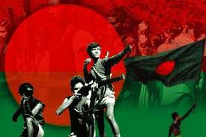
ধন্যবাদ সবাইকে

